Slide 1
Aula 04 | IA segura: entendendo os riscos associados

Slide 2
O que vamos aprender?
Aula 04 | IA segura: entendendo os riscos associados
O crescimento da IA e seus impactos.
Principais riscos associados à IA.
Estratégias para mitigar os ricos da IA.
Analise dos riscos e estratégias
Conclusão e reflexão

Slide 3



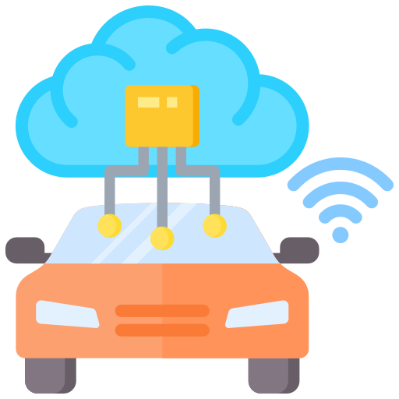




O papel da IA no ambiente corporativo
Aula 04 | IA segura: entendendo os riscos associados
A IA está presente em praticamente todos os setores
Riscos
Negócios
Chatbots
Sistemas de recomendação
Transporte
Veículos autónomos
Técnicos
Saúde
Diagnósticos
Tratamento personalizado
Segurança
Monitoramento automatizado
Prevenção de fraudes
Falhas nos sistemas
Éticos e sociais

Slide 4

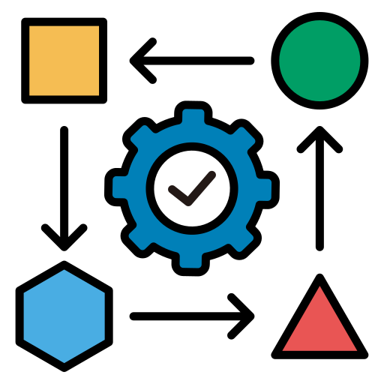
Principais riscos associados à IA
Aula 04 | IA segura: entendendo os riscos associados
Riscos técnicos
Vulnerabilidades em sistemas de IA
Hacking
Manipulados
Vazamento de dados
Treinamento com dados inadequados
Dados incompletos
Resultados incorretos
Discriminação
Dependência excessiva
Confiar demais na IA
Fatal de supervisão humana
Aumento de riscos de falhas

Slide 5

Principais riscos associados à IA
Aula 04 | IA segura: entendendo os riscos associados
Riscos Éticos
Preconceito e discriminação
Dados históricos enviesados
Algoritmo orientado a dados ruins
Uso malicioso
Fake news
Deepfakes
Ataques cibernéticos
Falta de transparência
Caixas-pretas
Falta de explicações
Pode ser um problema nas áreas de saúde ou judicial

Slide 6



Principais riscos associados à IA
Aula 04 | IA segura: entendendo os riscos associados
Riscos sociais
Impacto no emprego
Substituição de empregos
Desemprego em massa
Concentração de poder
Monopolização de mercado
Desigualdade econômica
Desinformação
Criação automática de textos e mensagens
Espalhar informações falsas

Slide 7
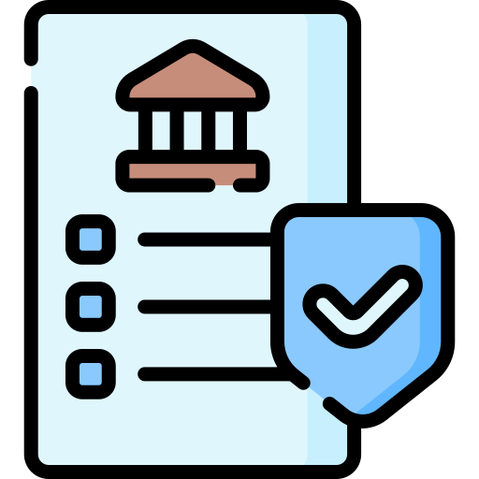




Estratégias para mitigar os riscos de IA
Aula 04 | IA segura: entendendo os riscos associados
Governança e regulamentação
Empresas e governos
Criação de regulamentos
Desenvolvimento e uso de IA
Transparência
Sempre deixar explicita para o cliente os detalhes da decisão da IA
Auditorias regulares
Avaliar continuamente os sistemas de IA
Correção de falhas
Revisar os dados e retreinar a IA
Educação e conscientização
Treinar os colaboradores
Conscientizar o público
Riscos
Boas práticas
Supervisão humana
Humanos no controle das decisões da IA.
Ex. setor de credito, financeiro, saúde e etc...
Proteção contra ataques cibernéticos
Fortalecer a segurança dos sistemas de IA
Simular cenários de ataque

Slide 8

Conclusão e reflexão
Aula 04 | IA segura: entendendo os riscos associados
IA nos traz benefícios.
Riscos que devemos gerenciar.
Devemos ter responsabilidade sobre esses riscos.
Governança, transparência e supervisão.
Usar a IA com segurança e ética.
“Qual dos riscos associados à IA mais preocupa a você e porque?”

Slide 9
Obrigado!

